Slide 1



Slide 2


一例复杂多重耐药菌感染治疗案例

Slide 3

● 病例简介
摘要
1.独特性：主动脉夹层术后重症肺炎，感染性休克，不排除脓毒血症可能
2.背景：抗感染方案：卡泊芬净+左氧氟沙星+注射用多黏菌素E甲磺酸钠+替加环素疗效不佳的情况下，新型抗菌药物依拉环素的联合用药方案迅速控制了感染好转出院

Slide 4
● 患者基础信息
1.人口学信息：王某某，女性，57岁 ，75kg
2.主诉：患者家属代诉半月余前因“主动脉夹层A型、心包积液”急诊入住我院，完善相关检查后于2025-05-14送导管手术室急诊行全麻下行支架象鼻术+主动脉弓置换术+升主动脉置换术+左锁骨下动脉重建术+头臂干动脉重建术+经皮选择性股动脉穿刺置管手术治疗，，术后送返CSICU监护治疗。患者术后苏醒欠佳、抽搐。于5月22日行气管切开，痰培养:近平滑念珠菌，嗜麦芽窄食单胞菌
3.既往史：既往有高血压病史20余年，未规律治疗，未规律监测血压；既往甲状腺手术史，长期予优甲乐治疗；既往因脑梗死于当地医院治疗，具体不详。

Slide 5
● 入院后检查
1.体格检查：
心率:69BPM
2.辅助检查：
1.主动脉夹层术后;心包腔积液/血,复查较前减少;
2.两肺炎症，两侧胸膜腔积液并两肺下叶膨胀不全，复查进展

Slide 6
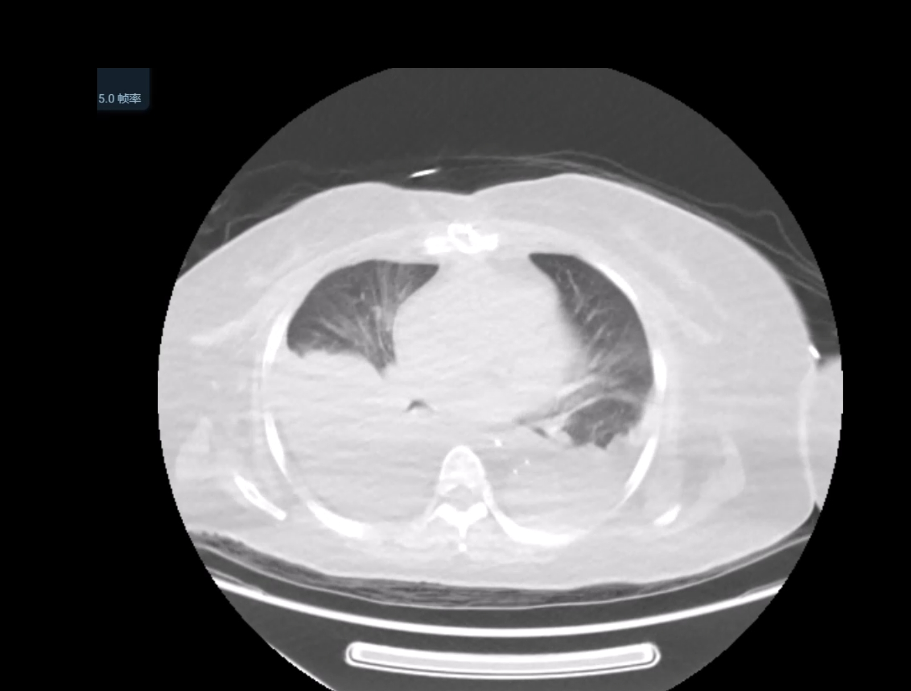
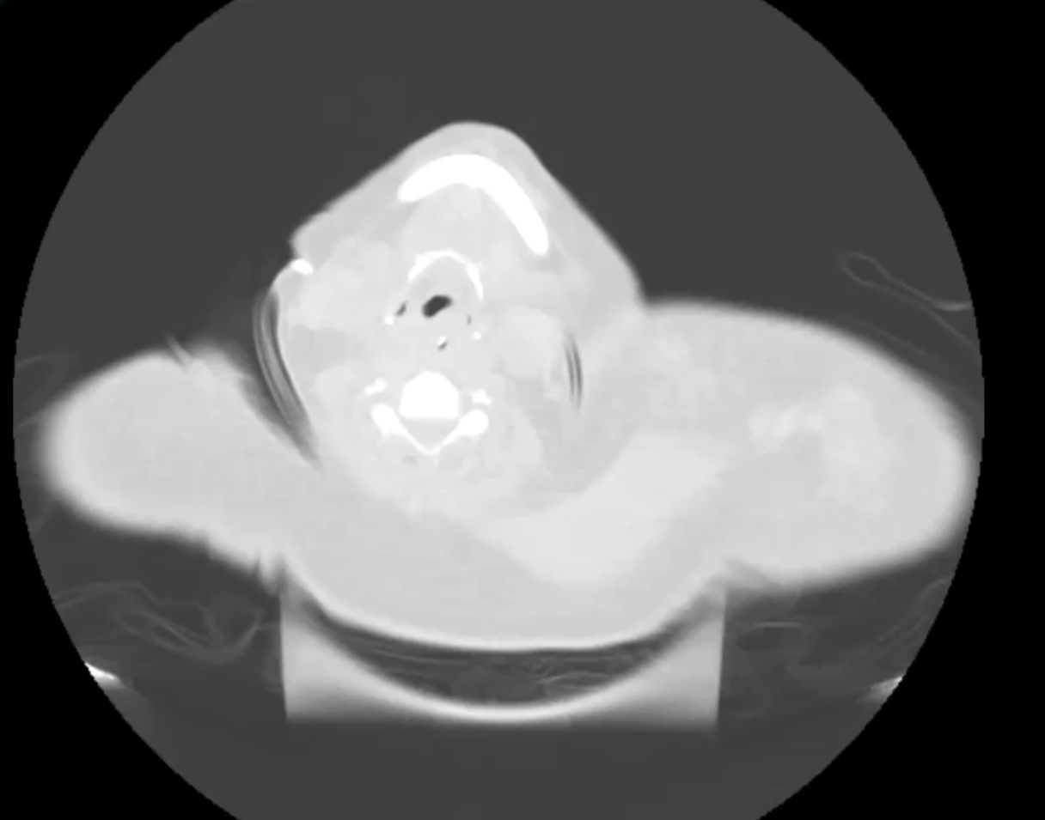
● 入院后检查
3.影像学检查：

Slide 7
● 诊断评估
诊断评估
1.初步诊断：1.主动脉夹层A型(术后)
2.心包积液(中大量)
3.脑梗死
4.肺炎
5.高血压
6.甲状腺术后
7.血小板减少
8.肾功能不全
9.继发性癫痫
2.诊断依据：痰培养：嗜麦芽窄食单胞菌
3.鉴别诊断：-

Slide 8
● 治疗过程
1.药物（2025年6月1日 转回我科，予头孢哌酮舒巴坦+利奈唑胺+卡泊芬净
2025年6月7日 痰培养：嗜麦芽窄食单胞菌，予头孢哌酮舒巴坦+利奈唑胺+卡泊芬净+左氧氟沙星
2025年6月15日卡泊芬净+左氧氟沙星+注射用多黏菌素E甲磺酸钠+替加环素
2025年6月17日：多重耐药的肺炎克雷伯菌、鲍曼不动杆菌、嗜麦芽窄食单胞菌后方案调整：依拉环素+头孢他啶阿维巴坦）
2.手术（2025-05-14于行支架象鼻术+主动脉弓置换术+升主动脉置换术+左锁骨下动脉重建术+头臂干动脉重建术+经皮选择性股动脉穿刺置管术）

Slide 9
● 治疗过程
3.微生物/病理结果（多重耐药肺炎克雷伯菌、鲍曼不动杆菌、嗜麦芽窄食单胞菌）
4.方案调整（依拉环素+头孢他啶阿维巴坦）
5.指标追踪（炎症指标）

Slide 10
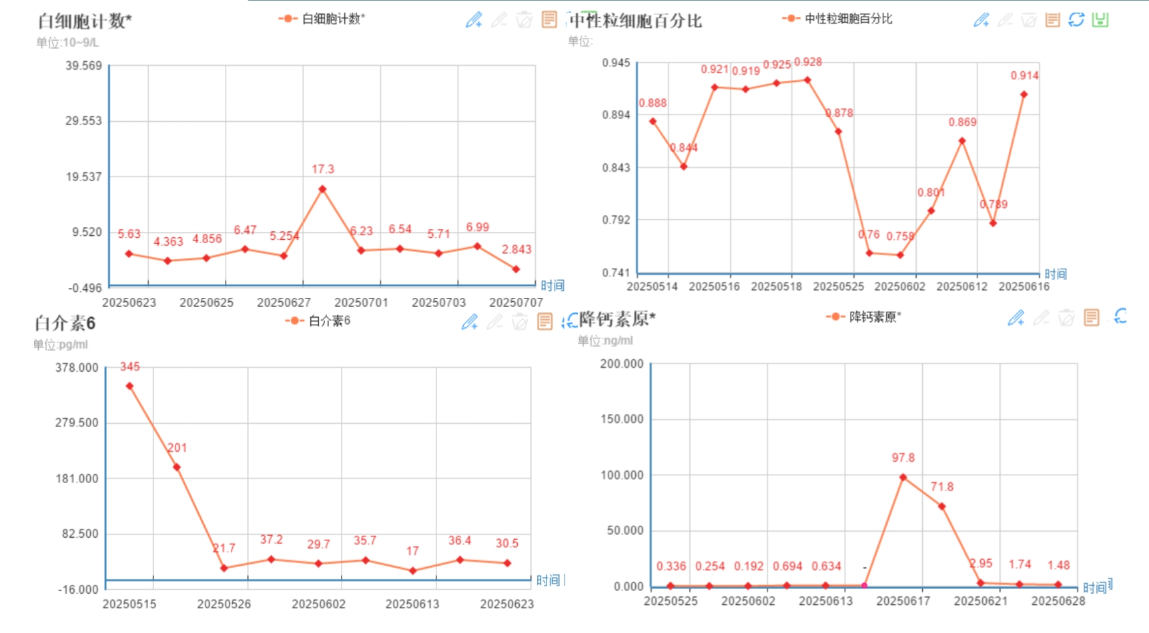
● 治疗过程
3.时间轴记录:(折线图)

Slide 11

● 诊疗体会
1.疗效评价：本例患者抗感染方案达到临床治愈，无明显药物不良反应
2.局限性：-
3.结论：目前治疗CRO可选择药物有限，依拉环素在后替加环素时代治疗碳青霉烯耐药菌感染方面具有优势

Slide 12
感谢观看
敬请指导

